Slide 1
AUTNÍ STAVY
KLINICKÁ MEDICÍNA – PŘEDNÁŠKA, JARO 2022
Mudr. Nikola nováková
393832@mail.muni.cz

Slide 2
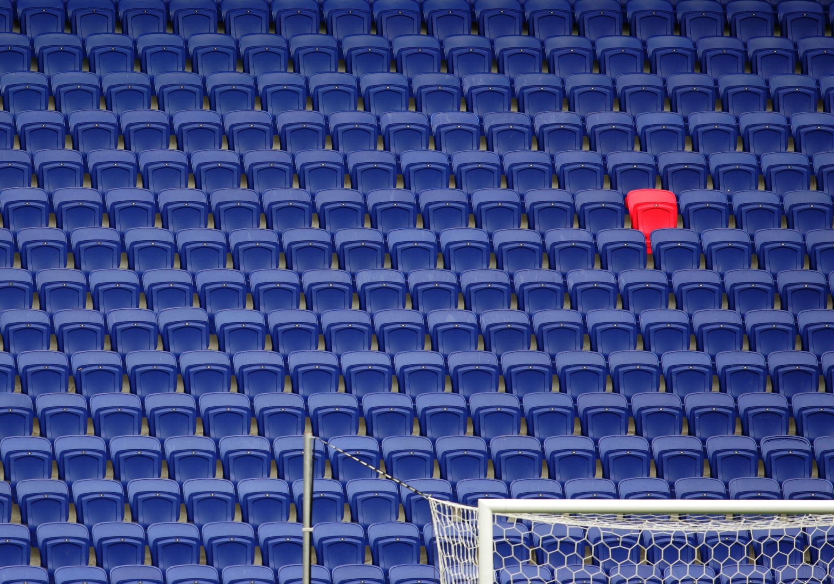
AKUTNÍ STAVY
- synkopa, náhlá smrt
- astmatický záchvat
- alergie, anafylaktický šok
- aspirace, cizí těleso v DC
- hyperventilační tetanie
- epileptický záchvat
- akutní hypertenzní stav
- krvácení
- KPR

Slide 3
SYNKOPA
= krátkodobé bezvědomí způsobené mozkovou hypoperfuzí s rychlým nástupem příznaků, se ztrátou posturálního tonu a se spontánní úpravou
- složitá a rozsáhlá diferenciální diagnostika synkop..
- léčebná opatření laická:
  poloha na zádech (Trendelenburgova poloha)
  průchodnost dýchacích cest (trojitý manévr)
  podání kyslíku//otevřít okno, vyvětrat, uvolnit těsný límeček kolem krku…
  základní ošetření traumatických následků (co bylo dřív? pád na zem a pak poranění hlavy anebo nejdříve poranění hlavy a pak pád na zem..)
  → léčba synkopy dle etiologie

Slide 4
SYNKOPA
oběhová
  srdeční: arytmie – bradyarytmie, tachyarytmie, obstrukce – aortální stenóza…
  periferní
    ortostatická – dlouhé stání, v teple, dehydratace…
    vazovagální – prostá mdloba, podráždění n.vagus – slabost, závrať, zívání, opocení, tma před očima
    syndrom karotického sinu – při zvýšené citlivosti karotického sinu – např. těsná kravata
krvácení – GIT, gynekologické, potraumatické, při nádoru…
traumatická – otřes mozku s amnézií, epidurální hematomy
neurologická – epilepsie, TIA, CMP
psychogenní – hysterický záchvat, hyperventilace
metabolická – hypoglykemie, hypoxie, intoxikace

Slide 5
NÁHLÁ SMRT
= úmrtí, kterému předchází ztráta vědomí a to do jedné hodiny od rozvoje symptomů u osob s dříve známým onemocněním srdce nebo i bez něj
„neočekávaný způsob úmrtí v neočekávané chvíli“
- nejčastěji etiologie:
  srdeční: ICHS + IM s maligní arytmií, srdeční vady (Ao.stenóza)
  cévní: masivní plicní embolie, cévní mozková příhoda, aneurysma aorty
  ostatní: hypovolemie – krvácení vnitřní/zevní, anafylaktický šok, intoxikace, elektrolytová dysbalance
- klinicky: ztráta vědomí, nehmatný tep na velkých tepnách, neměřitelný tlak krve, dilatace zornic (pozdě)
- terapie: účinná KPR s časnou defibrilací (ideálně do 3 minut!!!) + prevence
- trvá-li anoxie mozku déle, než 5-6 minut → ireverzibilní poškození

Slide 6
ALERGIE
- patologická (nepřiměřená) reakce imunitního systému na zevní noxy = alergeny jsou běžnou součástí našeho okolí (pyly, plísně, zvířata, potraviny, hmyzí bodnutí aj.) - většinou látky bílkovinné povahy
  refrakterní období = doba před vyvinutím alergické reakce
  reakční doba je doba, za jakou se vyvine reakce po styku s alergenem
  šoková tkáň je místo průběhu alergická reakce
  4 typy imunopatologické reakce
    I. - anafylaktická či astmatická reakce humorální na exoantigeny, protilátky IgE – uvolnění histaminu
    II. – cytotoxický typ – IgG a IgM protilátky a cytotoxické leukocyty, antigeny na buněčných površích – aktivace komplementu → potransfuzní reakce, hemolytická nemoc novorozenců (Rh inkompatibilita)
    III. – tvorba imunokomplexů → ukládání do tkání např. Farmářská plíce, SLE, revmatoidní artritida…
    IV. – pozdní typ, buněčný – 12-48h po styku s alergenem, T-lymfocyty, např. tuberkulinová reakce při testu TBC, poškození tkání během TBC či lepry, intracelulární parazitózy, reakce na cizí těleso
https://www.wikiskripta.eu/w/Alergie

Slide 7
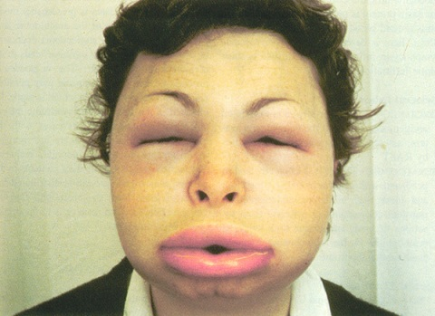
ANAFYLAKTICKÝ ŠOK
https://www.akutne.cz/index.php?pg=vyukove-materialy--rozhodovaci-algoritmy&tid=107
https://www.medicinapropraxi.cz/pdfs/med/2007/06/11.pdf
- akutní, život ohrožující alergická reakce způsobená rychlým uvolněním histaminu z žírných buněk a bazofilů po kontaktu s vyvolávajícím antigenem (medikament, hmyz, potravina…) → I.typ imunopatologické alergické reakce
- klinicky: histamin působí celkovou vazodilataci, zvýšenou cévní propustnost → hypovolemie, otoky tkání, hlavně respirační a kardiovaskulární příznaky → pocit tepla, svědění, mravenčení dlaní, rtů, erytém, edém, stažení hrdla, pocit dušení, bronchospasmus, palpitace, bolesti na hrudi, tachykardie, hypotenze…až šok
- terapie: předlékařská 1.pomoc – balíček první pomoci u alergika (adrenalin, kortikoid, antihistaminikum), uvolnění dýchacích cest (záklon hlavy), KPR dle potřeby
  ADRENALIN = lék 1.volby, i.m. EpiPen dávkovač 300 ug – výbava alergika
  další: antihistaminika (Dithiaden), kortikoidy (SoluMEdrol, Dexamed), volumová resuscitace, kyslík, bronchodilatancia (Ventolin), observace na nemocničním lůžku
QUINCKEHO EDÉM – akutní nezánětlivý otok (angioedém) v oblasti obličeje – víčka, rty, nebezpečí je v otoku dýchacích cest a dušení…
https://www.priznaky-projevy.cz/kozni/445-angioedem-angioneuroticky-quinckeho-edem-priznaky-projevy-symptomy

Slide 8
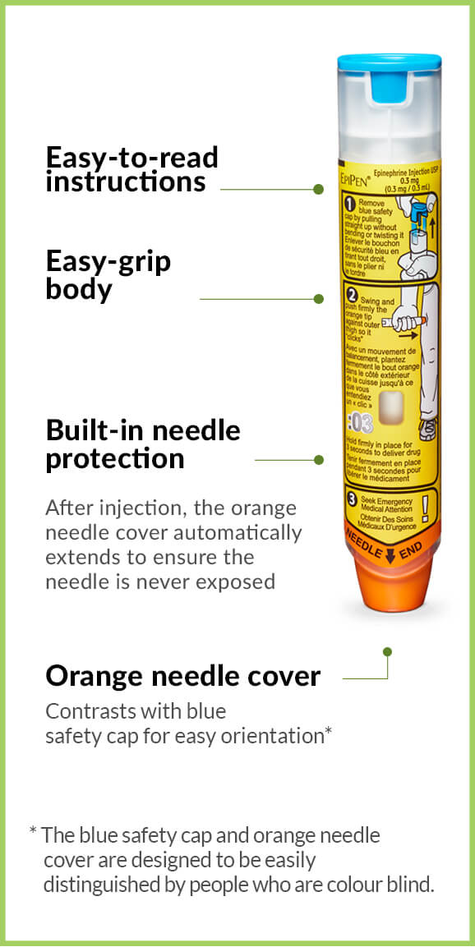
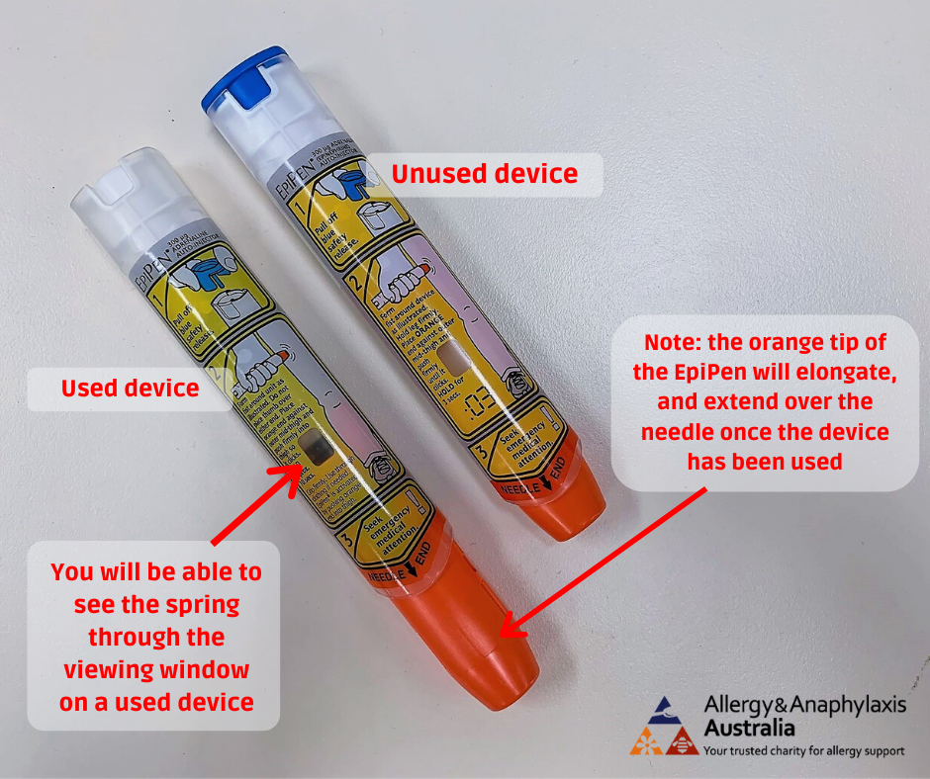
ANAFYLAKTICKÝ ŠOK - EpiPen
https://www.epipen.ca/how-epipen-works

Slide 9

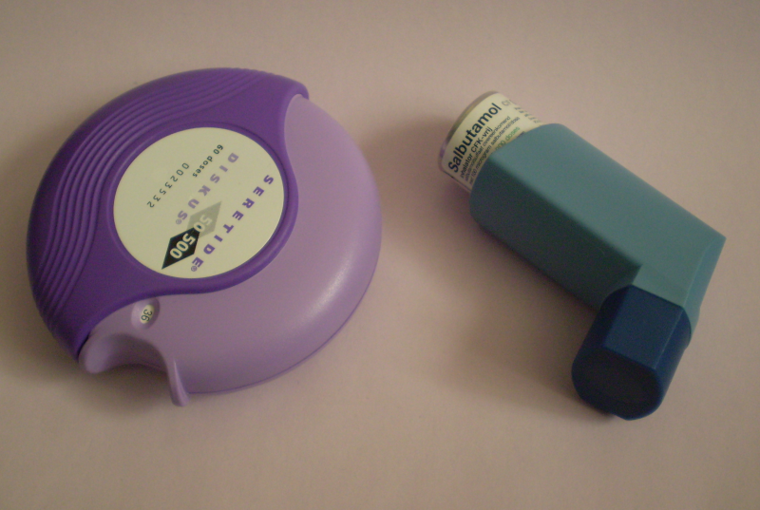
ASTMATICKÝ ZÁCHVAT
  ASTMA = chronické nevyléčitelné zánětlivé onemocnění dýchacích cest, charakterizované opakovanými stavy bronchospasmu, záchvaty dušnosti, tlaky na hrudi, kašlem (v noci či ráno) – zhoršení po námaze
  ASTMATICKÝ ZÁCHVAT = progresivní zhoršení astmatu po působení vyvolávajícího podnětu
  nemocný vyhledá polohu v sedě, mluví v kratších větách, namáhavě oddechuje, je dušný, zhoršení při pohybu
  těžký stav – celková alterace stavu, neklid, dýchání s pískoty se mění v trhané dýchání…
  léčba:
    Inhalace beta-2-agonistů s rychlým účinkem (Ventolin, Salbutamol, Berodual, Atrovent)
    Perorální kortikosteroidy (Prednison, Dexamed..) - (záchranný balíček)
    Inhalace kyslíku při hypoxii
    155 -
    NE! Inhalační kortikosteroidy, antihistaminika, sedativa, mukolytika, ATB
https://www.akutne.cz/index.php?pg=vyukove-materialy--rozhodovaci-algoritmy&tid=181
https://www.wikiskripta.eu/w/Astma#/ www.benu.cz

Slide 10
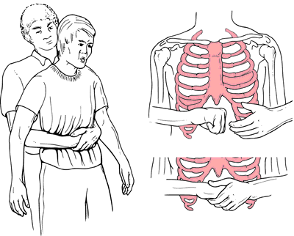
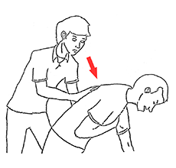
ASPIRACE, cizí těleso v DC
= vdechnutí cizího tělesa – překážka v dýchacích cestách
- co? sousto, tekutina, hračky, fazole, oříšky u dětí, plodová voda u novorozenců, zvratky (bronchospasmus), materiál, kterým ošetřujeme, zub či jeho část
- klinicky: akutní dušnost, dráždivý kašel → k odstranění tělesa, stridor, neklid, celkové příznaky, cyanóza, dechová tíseň, bronchospasmus, až bezvědomí, smrt udušením…
- léčba: rychlý zásah!
→ podpořit ke kašli „Kašlejte!“
→ předklon a úder mezi lopatky
(Gordonův manévr)
→ Heimlichův manévr
→ KPR, záklon hlavy, koiopunkce
https://www.komorazachranaru.cz/aktualita/jak-spravne-provadet-heimlichuv-hmat-vysvetluje-mudr-jiri-pokorny-ph-d

Slide 11
HYPERVENTILAČNÍ TETANIE
- zrychlené dýchání, které vede ke změnám vnitřního prostředí a křečím kosterních svalů
→ nedostatek oxidu uhličitého v krvi (je vydýchaný, snížení pCO2 – respirační alkalóza) → zvýšení prahu pro křeče kosterního svalstva (snížení ionizované frakce kalcia)
- etiologie: psychický stres, úzkost ze zákroku, nadměrné emoce, nadměrná fyzická aktivita, vědomé a účelové jednání
- klinicky: dušnost, pocit nedostatku vzduchu, úzkost, strach o život, nauzea, pocit na omdlení, palpitace, brnění, křeče svalstva
- léčba: zabránit pokračování hyperventilace – uklidnění, zpomalení dýchání, dýchání do pytlíku…

Slide 12
EPILEPTICKÝ ZÁCHVAT
epilepsie je recidivující záchvatovité onemocnění - náhlá a přechodná dysfunkce poškozených nervových buněk, netlumený elektrický výboj neuronů
celosvětově 3-5% dospělých a 1% dětí, 1x za život 5% populace
etiologicky: poúrazové ložisko, postischemické degenerativní poškození mozku, nádor, zánět, vrozená anomálie, dědičnost, metabolické změny a změny vnitřního prostředí (minerálová dysbalance, intoxikace..)
klinicky: podle příčiny a lokalizace postižení
  grand mal = velký generalizovaný záchvat
  předchází aura (zvláštní smyslový pocit – změna čichu, zraku, brnění..)
  ztráta vědomí, pád na zem – tonické napětí celého těla → klonické křeče končetin → záškuby, lapavé dýchání, pěna u úst, pomočení, pokálení… → hluboké bezvědomí → probuzení, amnézie na záchvat
  petit mal = malý záchvat - při vědomí – zrakové či čichové halucinace, zahledění, chvíli „mimo“, nereaguje na podněty, porucha chování, dojem opilého…

Slide 13
EPILEPTICKÝ ZÁCHVAT
STATUS EPILEPTICUS = záchvat či nakupení záchvatů delší, než 30 minut bez nabytí vědomí – život ohrožující stav, neprodleně volat RZP!!!
opatření při záchvatu:
  zachovat klid!
  snížení poranění nemocného: odstranit z dosahu předměty zranění, poloha na boku – prevence zapadnutí jazyka
  neomezovat v pohybu, nevkládat NIC do úst!!!
  po odeznění neprodleně volat RZP → po odeznění symptomatologie neurologické vyš.
léčba:
  antiepileptika, akutně Diazepam i.m.
  dodržování životosprávy, pravidelný režim (jednosměnný), zákaz alkoholu, vyvarovat se vyvolávajícímu podnětu (smyslový vjem, situace, vydýchaný vzduch, stresová situace, spánková deprivace…)

Slide 14
AKUTNÍ HYPERTENZNÍ STAV
- akutní stav spojený s náhlým zvýšením krevního tlaku
  emergentní HT = supernaléhavý – TK < 180/120 mmHg + poškození orgánů nově vzniklé či progrese
  urgentní HT akcelerovaná HT= naléhavý stav – zvýšení TK bez závažného postižení orgánů
  - poškození orgánů:
    hypertenzní encefalopatie – cefalea, dezorientace, por.vizu, křeče, krvácení do CNS
    retinopatie – exsudace a krvácení do sítnice, edém papily – porucha zraku
    kardiální poškození – příznaky IM, srdeční selhávání, plicní edém
    nefropatie – akutní poškození funkce ledvin – až anurie, proteinurie, erytrocyturie..
etiologie: neurologická, endokrinologická, kardiovaskulární, renální, psychické, těhotenská preeklampsie a eklampsie, vynechání dosavadní mediakce, drogy
klinicky: bolest hlavy, motání, zmatenost, bolesti na hrudi, dušnost, nauzea, anxiozita
terapie: postupné snížení HT antihypertenzivy – rychle působící antihypertenziva, nasazení vlastní medikace, v případě nízké účinnosti uložení na lůžko interny/JIP
Notes:
poznámky pod čarou
dříve označení také hypertenzní krize
etiologie:
vynechání dosavadní medikace hypertenze!!!
neurologická - CMP, nitrolební krvácení, nitrolební hypertenze – progrese nádorového onemocnění atd.
endokrinologická – feochromocytom, tyreotoxická krize
kardiovaskulární – IM, disekre aorty
renální – akutní selhání ledvin, stenóza a.renalis
psychické – anxieta, strach z bolesti…
těhotenská preeklampsie a eklampsie
drogy (LSD, kokain, pervitin, psycjostimulancia)

Slide 15
KRVÁCENÍ
= haemorrhagia = znamená výstup plné krve mimo cévy, ve větší míře (více jak 1,5–2 litry) se jedná o život ohrožující stav, který je nutné neprodleně řešit → RZP
- dělení:
  tepenné, žilní, vlásečnicové, smíšené
  vnější, vnitřní, z tělních otvorů
- laická první pomoc: raněného vždy posadíme nebo položíme, pokud je to možné (například u poraněných končetin), zvedneme krvácející místo nad úroveň srdce, stavíme krvácení, dle tíže krvácení voláme sanitku, provádíme protišoková opatření a uklidňujeme poraněného i okolí…
https://www.wikiskripta.eu/w/Krv%C3%A1cen%C3%AD_(prvn%C3%AD_pomoc)

Slide 16
KPR
- neodkladná kardiopulmonální resuscitace (KPR) = soubor na sebe navazujících léčebných postupů sloužících k neprodlenému obnovení oběhu okysličené krve u osoby se zástavou dechu či srdeční akce
- základní neodkladná resuscitace = basic life support (BLS) - bez použití speciálních pomůcek a medikamentů určených pro resuscitaci, nebo použití automatického defibrilátoru – zdravotníci i laici
- rozšířená neodkladná resuscitace = advanced life support – péče poskytnutá zdravotníkem či týmem speciálně vycvičených zdravotníků na místě selhání základních životních funkcí – mimo zdrav. zařízení, během převozu i v nemocnici
- dospělý při KPR dospělých = od 8 let!

Slide 17
KPR
- pokud nalezneme člověka v bezvědomí: nejprve zajistíme vlastní bezpečnost!!! (silnice, místo nehody…) → poté zjištění vědomí nemocného - základní kontakt = hlasité oslovení, výzva, důrazný dotyk → chvíli sledujeme stav, neměníme polohu, přivoláme pomoc (lidé v okolí, RZP = 155 v ČR, v Evropě 112)
- schéma:
A – airways – dýchací cesty - zjištění dýchání, uvolnění dýchacích cest - mírný záklon hlavy (pokud není postižení krční páteře), předsunutí čelisti, vytažení jazyka, ev. odstranění překážky v ústech
B – breathing – dýchání - sledujeme, zda dýchá = dýchací pohyby hrudníku, zvukové fenomény, proud vzduchu na našem obličeji – lapání po dechu není dostatečné dýchání!!
C – circulation = oběh
rozšíření: D – drugs, fluids, E – EKG, F – fibrilation = zrušení komorové fibrilace

Slide 18
pokud nemocný dýchá
- uložení do zotavovací polohy na boku – udržení průchodných dýchacích cest, zabránění vdechnutí zvratků (pozor na zranění nemocného)
-- spodní noha pokrčená v koleni, horní natažená, spodní ruka ohnutá v lokti, horní pod bradou – fixuje hlavu v záklonu, co nejvíce zakloněná hlava = zprůchodněné dýchací cesty
https://www.zzsmsk.cz/Default.aspx?clanek=2241

Slide 19
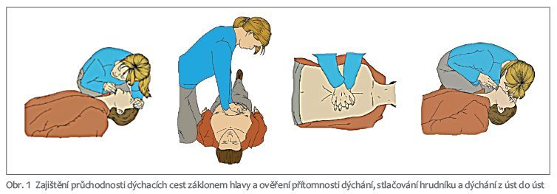
pokud nemocný nedýchá
- okamžité přivolání pomoci a zahájení kompresí hrudníku 30x a poté 2 vdechy = dýchání z úst do úst – (ale nemusí být, pokud se cítíme ohrožení)
- komprese: tvrdý povrch, poloha na zádech, natažené horní končetiny v loktech, semknuté ruce, komprese v dolní třetině sterna, váha celé horní poloviny těla, frekvence 100 stlačení/minutu
https://www.youtube.com/watch?v=tD2qTmDsiHk ☺
https://kapitoly-online.cz/archiv/clanek/222

Slide 20
ukončení KPR
- vystřídá-li kvalifikovaná pomoc
- při obnovení životních funkcí nemocného
- je-li zachránce fyzicky totálně vyčerpaný
- lékař – pokud KPR trvá neúspěšně déle, než 20 minut, asystolie
nezahájení KPR
- přítomnost jistých známek smrti
- nebezpečí pro zachránce
- hromadné neštěstí při nedostatečné kapacitě zachránců, minimální pravděpodobnost úspěchu
- validní dříve vyslovené přání pacienta

Slide 21
…pár slov o KPR na závěr
  rychlé zahájení a kvalitní poskytnutí pomoci, neotálení!
  mozkové buňky umírají po 4-5 minutách bez dodávky kyslíku
  na laické KRP záleží další péče kvalifikovanými zdravotníky
  poskytnutí neodkladné resuscitace patří do občanských povinností a její neposkytnutí se trestá! vyšší sazby jsou pro zdravotnické pracovníky!
  na následujících snímcích je schéma KPR s použitím automatického defibrilátoru (AED)…

Slide 22
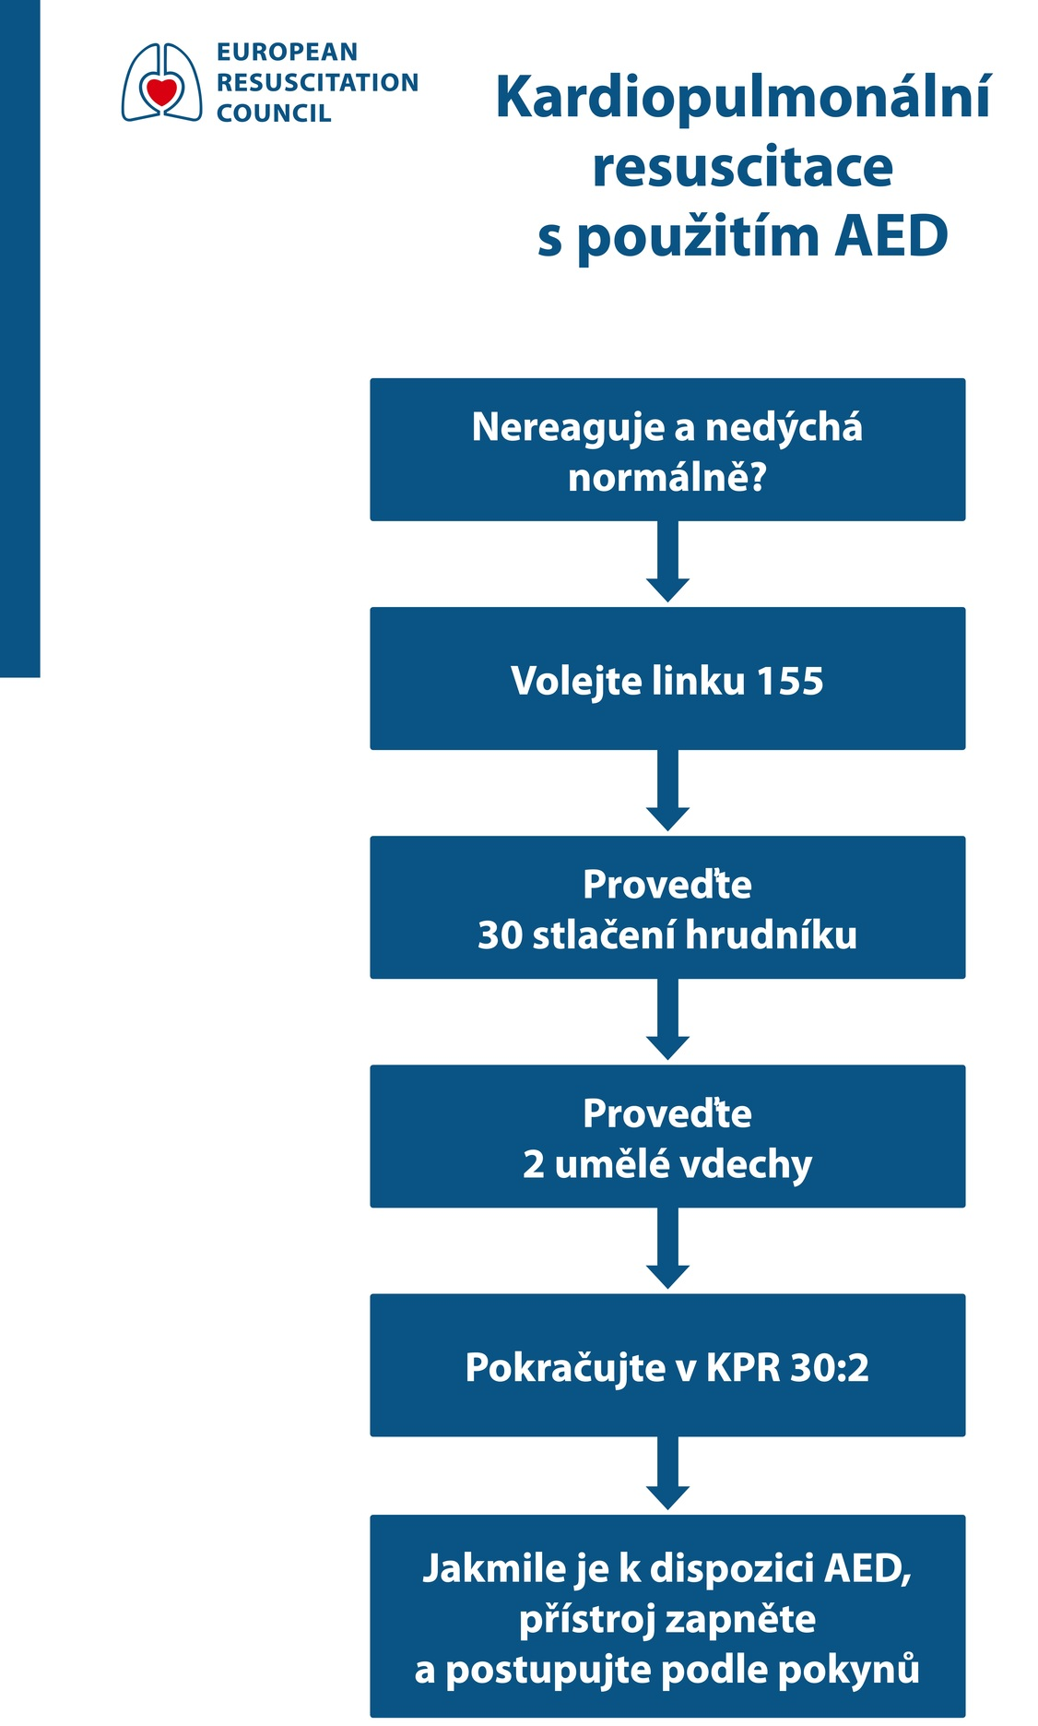
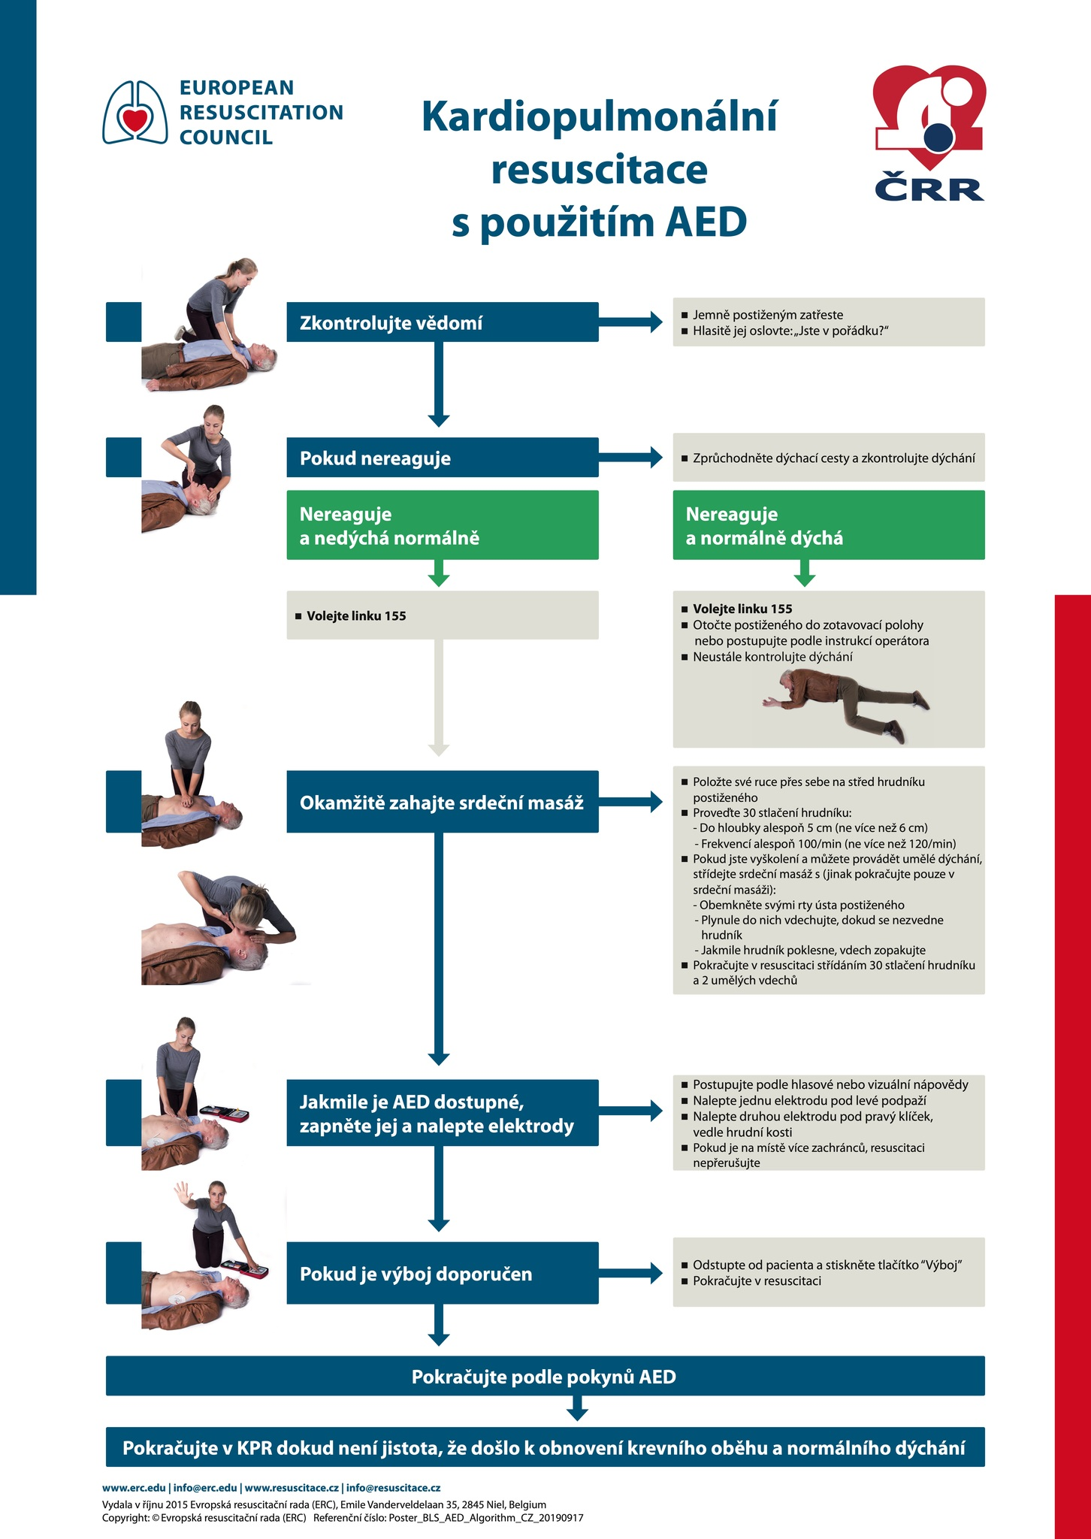

Slide 25
https://www.resuscitace.cz/doporucene-postupy/zakladni-resuscitace-s-pouzitim-aed

Slide 26
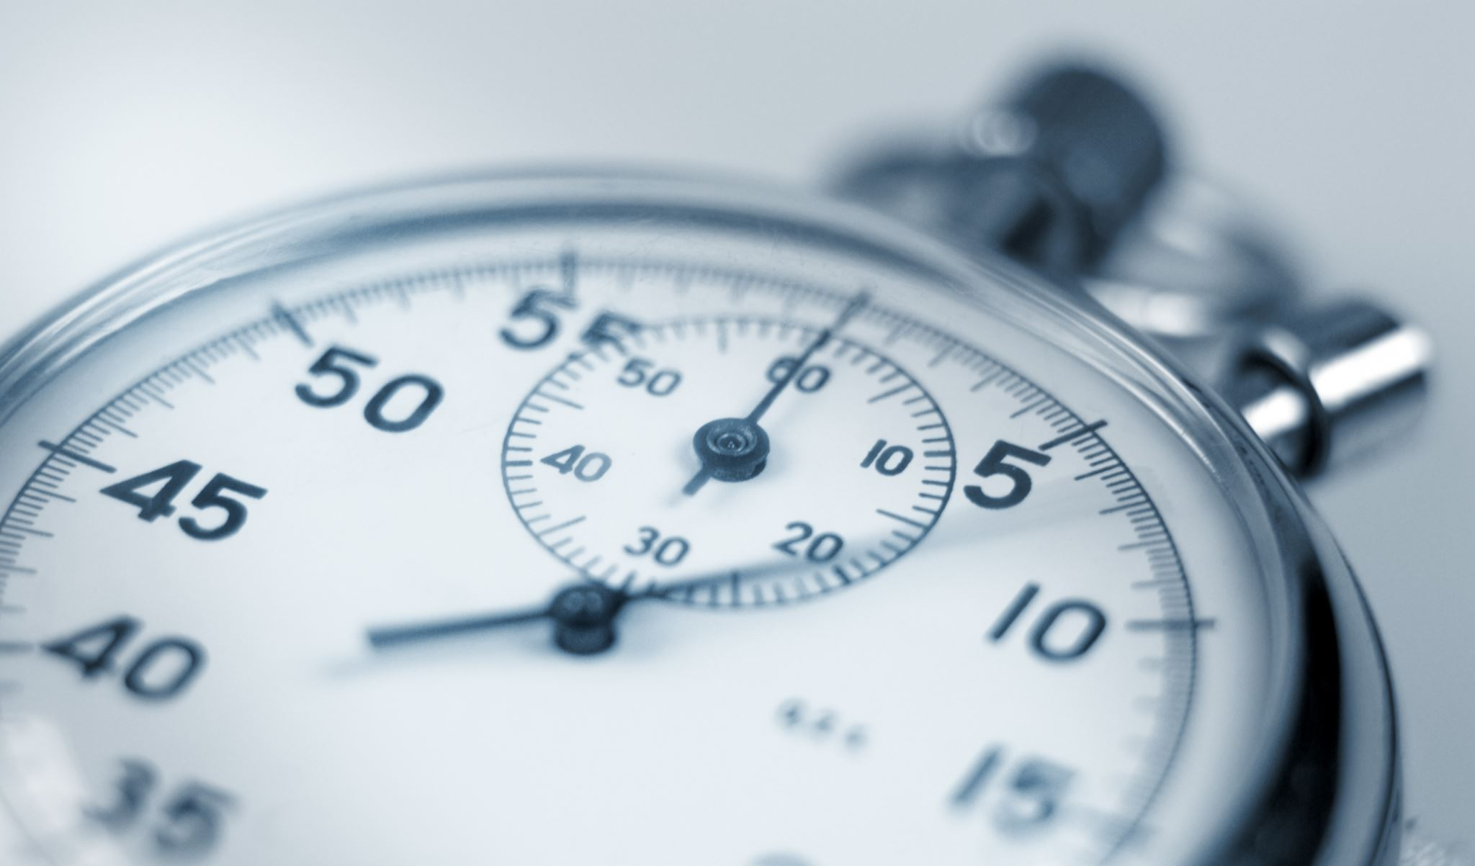
DĚKUJI VÁM ZA POZORNOST!

Slide 27
ZDROJE PREZENTACE
Vnitřní lékařství v kostce, Souček, Svačina a kol., GRADA Publishing a.s. 2019, ISBN 978-80-271-1096-4
zdroje na internetu viz slide

